Slide 1
La pianificazione nutrizionale della Redo-Surgery: le basi dell’approccio multimodale
Dr.ssa Rita Schiano di Cola Responsabile Servizio Nutrizione
P.O. Pineta Grande Hospital, Castel Volturno, Caserta

Slide 2
Definizione
Il weight regain (WR) è definito come un aumento significativo del peso corporeo dopo un iniziale successo della perdita di peso post-chirurgia bariatrica.
Non esiste ancora una definizione universalmente accettata, ma comunemente si considera:
Un recupero del ≥15-25% del peso perso rispetto al nadir.
un incremento di ≥10 kg dal peso minimo raggiunto.
Il WR si riscontra frequentemente (20-35% dei pz) entro 2-5 anni.
1. El Ansari W, Elhag W. Weight Regain and Insufficient Weight Loss After Bariatric Surgery... Obes Surg. 2021.
2. Noria SF et al. Weight Regain After Bariatric Surgery: Scope, Causes, Prevention. Curr Diab Rep. 2023.
3. Cohen RV, Petry TB. How to Address Weight Regain in an Individualized Way. Rev Endocr Metab Disord. 2023.
4. Salminen P et al.; IFSO Experts Panel. IFSO Consensus on Definitions and Clinical Practice Guidelines. Obes Surg. 2024.
5. Pereira M et al. Weight regain after bariatric surgery: A systematic review and meta-analysis. Obes Med. 2024.

Slide 3
Impatto clinico del WR
Necessità di un approccio integrato

Slide 4
Cause del Weight Regain
Mauro M, Papelbaum M, Coutinho ESF, Coutinho W, Appolinario JC. Mental health and weight regain after bariatric surgery: a cross-sectional study. Arch Endocrinol Metab. 2024;68(1):1–9.
Aguiar A, Magro DO, Barakat S, et al. Dietary behaviors, psychological determinants, and lifestyle factors in weight regain after bariatric surgery: a systematic review. Nutrients. 2024;16(2):350.
Noria SF, Dueñas M, Campos GM. Weight regain after bariatric surgery: scope of the problem, causes, prevention, and treatment. Curr Diab Rep. 2023;23(1):123–31.
Pereira M, Andrade V, Silva V, et al. Weight regain after bariatric surgery: a systematic review and meta-analysis. Obes Med. 2024;45:101013.
Notes:
La comunità scientifica è oramai concorde nell’affermare che Diversi sono i meccanismi che contribuiscono al WR tra i quali cause ormonali metaboliche, mancata adesione alle indicazioni nutrizionali, inattività fisica, cause di salute mentale ma anche meccanismi chirurgici quali allargamento della tasca gastrica, dilatazione dello stoma o fistola gastrogastrica

Slide 5
Paziente
Valutazione nutrizionale
Valutazione psicologica
Valutazione psichiatrica
Valutazione medica-internistica
Valutazione chirurgica
Valutazione endoscopica
Valutazione cardiologica
Valutazione endocrino-logica
Valutazione chinesio-logica
Valutazione radiologica
Trattamenti del WR
Obiettivi Team interdisciplinare:
Identificare cause e comportamenti disfunzionali
Migliorare l’aderenza ai trattamenti e la consapevolezza delle cause del WR
Identificare trattamento ideale per il pz
Ridurre il rischio operatorio
Lautenbach A, Wernecke M, Huber TB, et al. The potential of semaglutide once‑weekly in patients without type 2 diabetes with weight regain or insufficient weight loss after bariatric surgery–a retrospective analysis. Obes Surg. 2022;32(10):3280–88.
Semikova N. Pharmacotherapeutic options for WR after bariatric surgery. Obes Surg. 2023
Management of Weight Regain Following Bariatric Surgery: Behavioral Intervention and Pharmacotherapy. Obes Rev. 2023;
Notes:
Per identificare il giusto trattamento dietetico strutturato è indispensabile che il pz ritorni ad essere (termine voluto in quanto spesso il WR accompagna il pz scomparso dai nostri ambulatori) il centro del nostro lavoro e della nostra valutazione.

Slide 6
Possibili trattamenti del WR
Mauro M, Papelbaum M, Coutinho ESF, Coutinho W, Appolinario JC. Mental health and weight regain after bariatric surgery: a cross-sectional study. Arch Endocrinol Metab. 2024;68(1):1–9.
Aguiar A, Magro DO, Barakat S, et al. Dietary behaviors, psychological determinants, and lifestyle factors in weight regain after bariatric surgery: a systematic review. Nutrients. 2024;16(2):350.
Noria SF, Dueñas M, Campos GM. Weight regain after bariatric surgery: scope of the problem, causes, prevention, and treatment. Curr Diab Rep. 2023;23(1):123–31.
Pereira M, Andrade V, Silva V, et al. Weight regain after bariatric surgery: a systematic review and meta-analysis. Obes Med. 2024;45:101013.
Notes:
Il trattamento nutrizionale, e intervento dietetico mirato, si interseca, come da indicazione della letteratura, nel lavoro di equipe multdisciplinare comprendente un cambiamento comportamentale e adozione stile vita sano, con eventuale terapia farmacologica in corso di studi ed eventuale reintervento bariatrico

Slide 7
Cause del WR: comportamento alimentare
1. Graduale aumento apporto calorico
2. Mancata aderenza alla indicazioni dietetiche post-operatorie qualitative e comportamentali
3. Insorgenza DCA (grazing, LOC, Binge…)
4. Intolleranze alimentari, presenza di nausea, vomito, dolori o condizioni quali ipoglicemia o Dumping Syndrome
5. Mancanza di follow-up nutrizionale
Walid El Ansari & Wahiba Elhag- Weight Regain and Insufficient Weight Loss After Bariatric Surgery: Definitions, Prevalence, Mechanisms, Predictors, Prevention and Management Strategies, and Knowledge Gaps—a Scoping Review - Obesity Surgery
Dimitrios I Athanasiadis # 1, Anna Martin # 2, Panagiotis Kapsampelis 3, Sara Monfared 1, Dimitrios Stefanidis 4 - - Factors associated with weight regain post-bariatric surgery: a systematic review - Surg Endosc 2021 Aug;35(8):4069-4084. - .Epub 2021 Mar 1.
Notes:
Focalizzando la nostra attenzione sulle cause inerenti il comportamento alimentare ne scopriamo diverse, tutte possibili e riscontrate nei nostri ambulatori, tutte di rilievo, tutte potenzialmente pericolose sia considerate singolarmente che in associazione tra esse

Slide 8
TO DO
Valutazione antropometrica e della composizione corporea (BIA, Calorimetria Indiretta)
Attenta valutazione abitudini alimentari (compilazione del diario alimentare) ed eventuale correzione delle stesse (educazione alimentare e/o schema dietetico bilanciato in micro e macro nutrienti o ipocalorico)
Scrupoloso screening di carenze (vitamina D, B12, ferro, albumina, ecc.)
Continuo confronto con Team per identificazione cause WR, strategia di azione e pianificazione follow-up più adeguato
Eventuale follow up on-line e/o consultazioni telefoniche

Slide 9
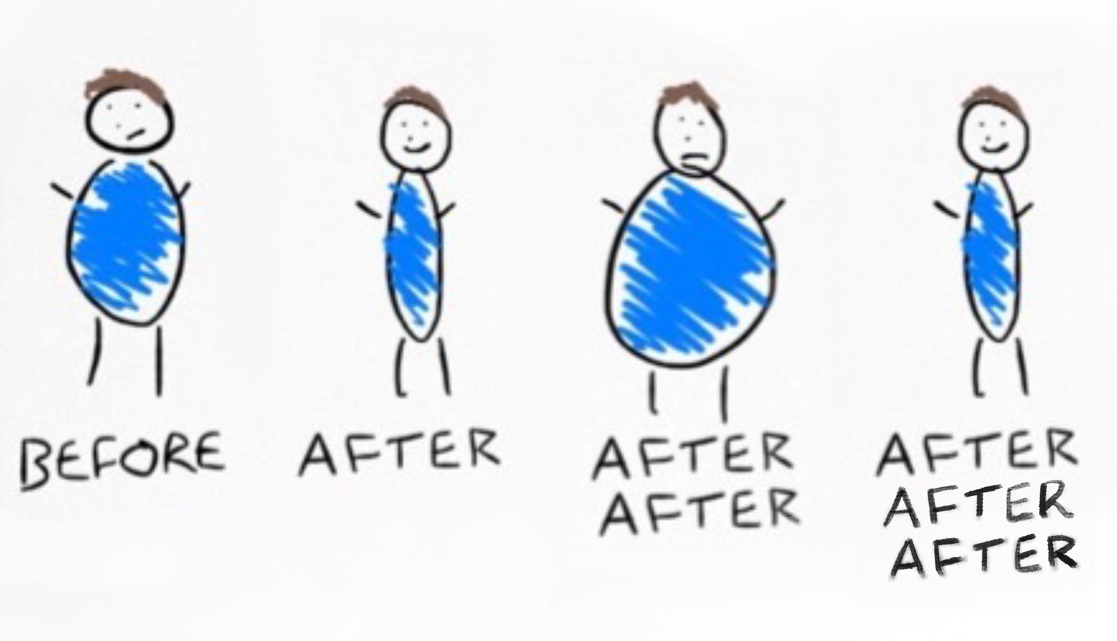
Strategie nutrizionali pre-operatorie
Quale strategia dietetica?
Educazione alimentare con supporto di diario alimentare (e indispensabile psi)
Dieta a basso contenuto calorico/fortemente ipocalorica - Low Calorie Diet (LCD -VLCD)
Dieta Chetogena - Very Low Ketogenic Diet (VLKD)
Strategie combinate (Pallone Intragastrico? FARMACI?)
X
Hernández-Rodríguez EM et al. Exercise for counteracting weight recurrence after bariatric surgery: a systematic review and meta-analysis. Obes Surg. 2023;33(5):1120–32.
Rothberg A, Livingston EH, Wadden TA, et al. Pharmacologic management of weight regain following bariatric surgery. Obes Surg. 2023;33(6):2050–60.
Garb J, Welch G, Zagarins S, et al. Optimizing nutritional management before and after bariatric surgery: a comprehensive guide. Int J Environ Res Public Health. 2023;20(17):6899.
Furczyk P, Chen J, Ortega Y, et al. Weight regain after bariatric surgery: scope, causes, prevention, and treatment. Curr Diab Rep. 2023;23(1):123–31.

Slide 10
Prevenzione WR…dopo trattamento WR???
Educazione alimentare continua
Follow-up strutturato
Trattamento di eventuali carenze nutrizionali
Supporto motivazionale e comportamentale
Strategie pre-reintervento, intra-ospedaliere e post-operatorie coordinate e adatte al pz
Controllo del peso e della composizione corporea
Esami di laboratorio mirati
Adattamento progressivo del piano nutrizionale
Sorveglianza dei segni precoci di recidiva
Lungo termine
Hernández-Rodríguez EM et al. Exercise for counteracting weight recurrence after bariatric surgery: a systematic review and meta-analysis. Obes Surg. 2023;33(5):1120–32.
Rothberg A, Livingston EH, Wadden TA, et al. Pharmacologic management of weight regain following bariatric surgery. Obes Surg. 2023;33(6):2050–60.
Garb J, Welch G, Zagarins S, et al. Optimizing nutritional management before and after bariatric surgery: a comprehensive guide. Int J Environ Res Public Health. 2023;20(17):6899.
Furczyk P, Chen J, Ortega Y, et al. Weight regain after bariatric surgery: scope, causes, prevention, and treatment. Curr Diab Rep. 2023;23(1):123–31.

Slide 11
CONCLUSIONI
Il weight regain è una condizione multifattoriale che richiede un'attenta analisi dei meccanismi sottostanti: anatomici, comportamentali, psicologici e metabolici.
Il ruolo del team multidisciplinare è cruciale per pianificare un percorso personalizzato, sostenibile e integrato.
Una valutazione pre-intervento accurata e multidisciplinare è essenziale per:
Identificare le cause reali del fallimento dell’intervento primario.
Escludere cause modificabili con approccio medico-nutrizionale o psicologico.
Ottimizzare i risultati della chirurgia revisione e ridurre il rischio di ulteriori fallimenti.
In un contesto di approccio multimodale, la chirurgia è solo una parte della terapia: continuità assistenziale, educazione nutrizionale e follow-up regolare sono determinanti per il mantenimento del peso nel lungo termine. La Redo Surgery rappresenta una strategia terapeutica efficace, ma complessa e non priva di rischi.

Slide 12
Grazie

